Slide 1
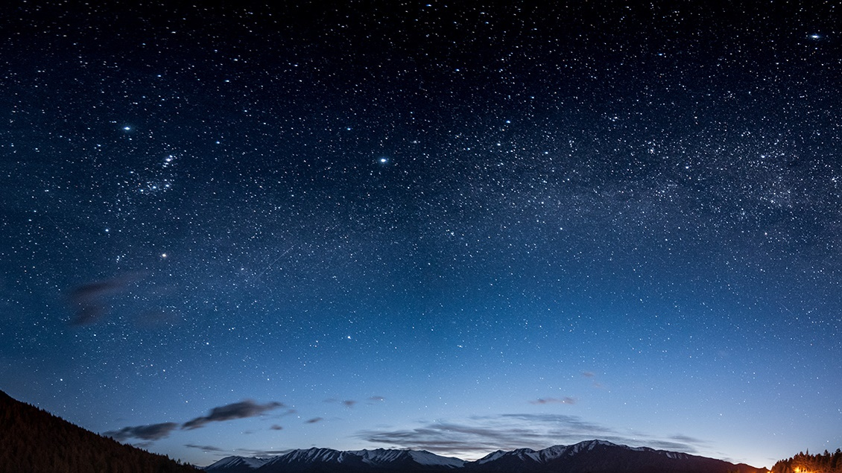
Color match
void – grupo 04 tin1

Slide 2


Sumário
Componentes do jogo
Realidade aumentada
Regras
Dificuldades Lições aprendidas
Equipe

Slide 3
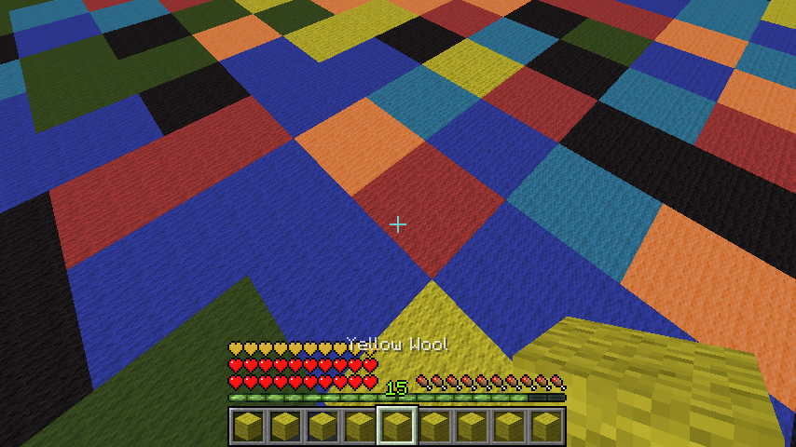
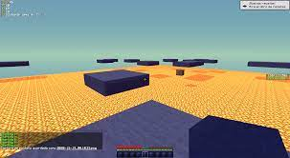
Regras
“Color Match” teve como inspiração um minigame presente nos servidores de Minecraft.
- As regras são as mesmas presente no mini-game:
As cores do solo são geradas aleatoriamente em cada início de partida;
Durante um período de tempo, o jogador analisa a Arena e a cor fixada no temporizador;
O jogador tem “5 segundos” para correr até a cor selecionada;
Após o cronometro marcar “0”, todas as plataformas de cores diferentes irão sumir;
Se o jogador permanecer na cor certa até o fim da contagem, ele pontua;
Caso contrário, ele cairá e será Game Over;
Na quinta rodada, o tempo de 5 segundos cai para 4, e na décima para 3 segundos.

Slide 4
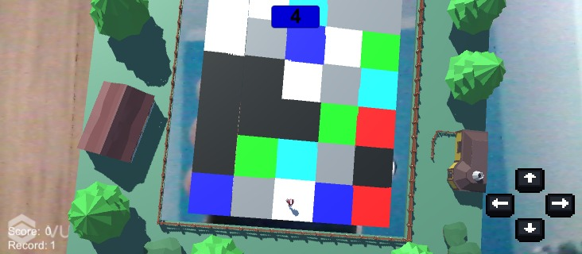
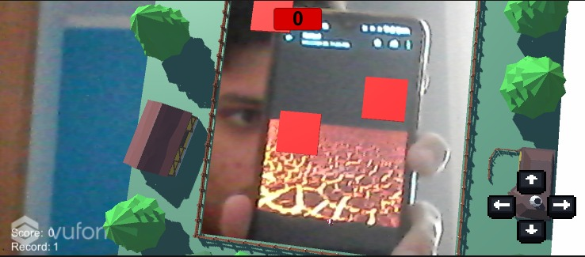
Imagens gerais do jogo

Slide 5
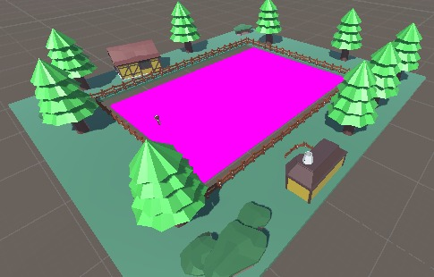
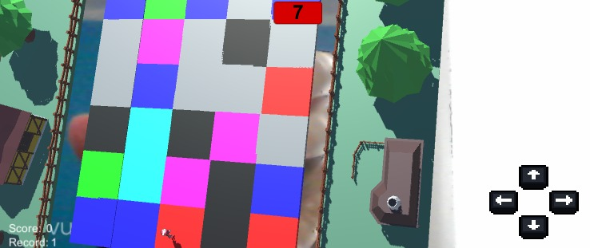
Componente do jogo - Mapa
Plataformas criadas e alocadas normalmente;
- Decoração envolta foram importadas de outros esquemas (Mapa do Script de movimentação).

Slide 6
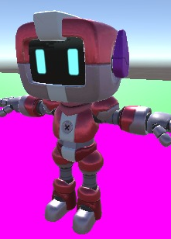
Componente do jogo – Personagem
- Modelo de personagem importado da Unity Store.

Slide 7
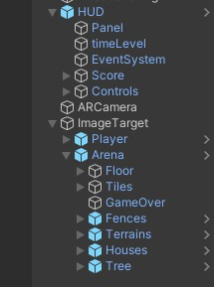

Componente do jogo - Scripts

Slide 8
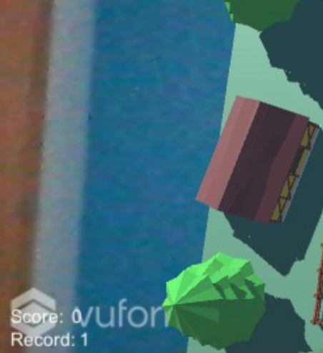
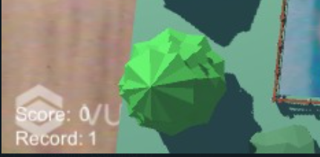
Componente do jogo - Placar
A cada rodada bem sucedida, incrementa em “1” a pontuação;
Salva o maior valor da pontuação.

Slide 9

Dificuldades
Falta de organização e detalhamento das tarefas
Problemas na hora de passar um arquivo para o outro
Implementar o move2 juntamente com a UI dos botões
Física do Unity e sua orientação a objetos dele por conta dele não segui totalmente o conceito

Slide 10

Lições aprendidas
Aplicar conceitos de programação aprendidos durante o curso;
Buscar novas técnicas e lógica de programação;
Comunicação entre a equipe;
- Aprender ainda mais sobre o ambiente de desenvolvimento da Unity.

Slide 11

Equipe - Void
Guilherme Savassa Bernal – gsavassabernal@gmail.com
João Victor Athayde Grilo - joaovictoragrilo@gmail.com
Julio Cesar Bonow Manoel - juliobonow@gmail.com
Pedro Gabriel dos Santos - sp.gdspedro@gmail.com
Rafael Henrique Ramos - rafahramos02@gmail.com

Slide 12

Agradecemos!

Slide 13
